Slide 1

Krajský metodický kabinet
AUTOMOBILNÍ TECHNIKY
VOŠ a Střední škola automobilní, U Dráhy, Zábřeh

Slide 2




Slide 3


- vytvoření sítě spolupracujících odborných technických škol v Olomouckém kraji vyučující
obory vzdělání zaměřených na autoopravárenství a dopravu
- podpora spolupráce pedagogů středních odborných škol a spolupracujících základních škol
- spolupráce ŠKOLA - FIRMA
- vzdělávání pedagogických pracovníků (odborné školení)
- ELEKTROMOBILITA v praxi
Primární cíle KMK AUTOMOBILNÍ TECHNIKY (04)

Slide 4








Členové centra kolegiální podpory a krajského metodického kabinetu:
Spolupracující SŠ školy:
Spolupracující ZŠ školy:
SOŠ lesnická a strojnická Šternberk
SŠ automobilní Prostějov, s.r.o.
ZŠ Zábřeh, Severovýchod
Švehlova SŠ polytechnická, Prostějov
ZŠ a MŠ Štíty
SŠ technická Přerov, Kouřílkova 8
ZŠ a DM a MŠ Zábřeh
Spolupracující SŠ lídrových škol:
ZŠ Zábřeh, Školská
SŠ polytechnická, Rooseveltova 79

Slide 5
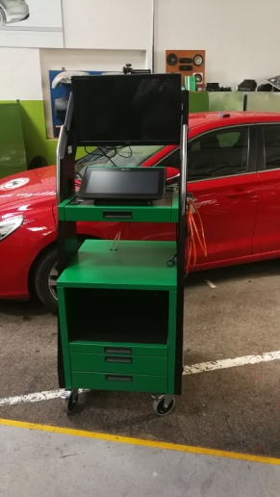
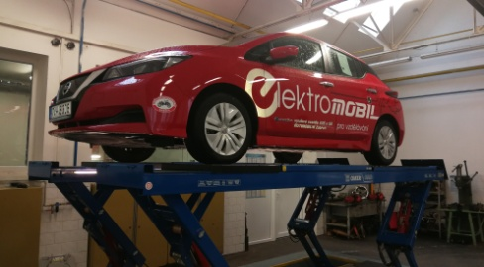
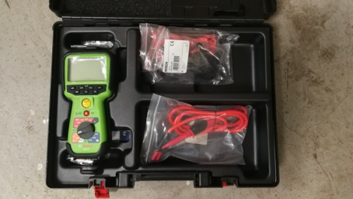
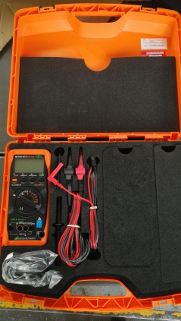
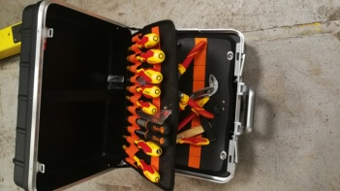
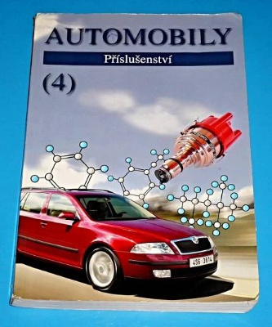


Učební pomůcky pořízené z projektu:
Diagnostické zařízení pro měření elektrických veličin:
Elektromobil Nissan LEAF:
Tester elektromobilů a hybridních automobilů:
Diagnostické zařízení pro diagnostiku elektromobilů a hybridních automobilů:
Izolované pracovní nářadí:
Odborné učebnice:

Slide 6
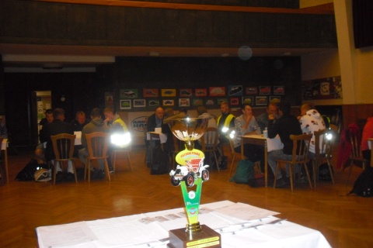
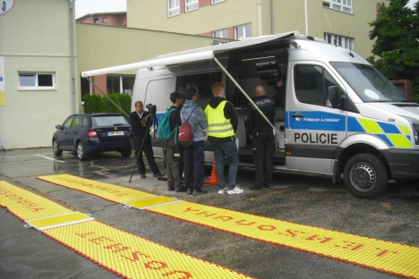


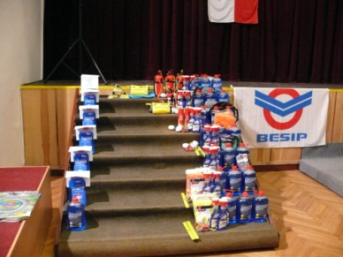

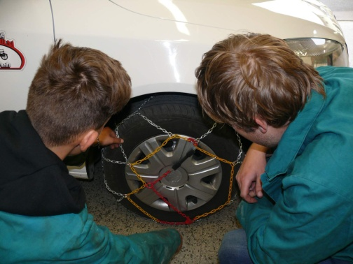
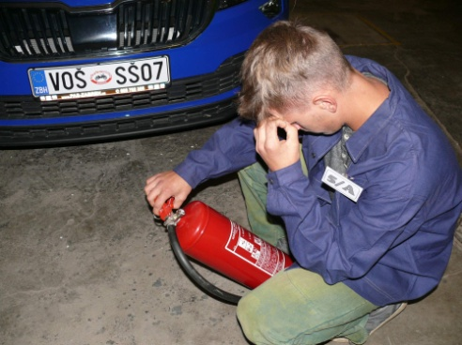
Aktivity KMK automobilní techniky :
Krajská dopravní soutěž žáků technických odborných škol Olomouckého kraje, kteří jsou zařazení do
přípravy k získání řidičského průkazu (25. září 2019)
Ředitelství Policie ČR Olomouckého kraje
BESIP
HZS OK Zábřeh
VOŠ a SŠA Zábřeh

Slide 7
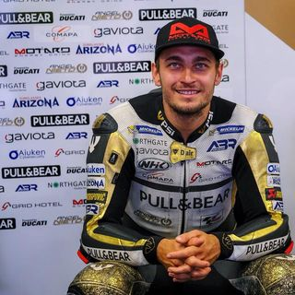
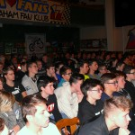
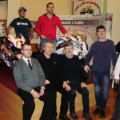
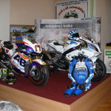
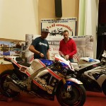
Aktivity KMK automobilní techniky :
WORKSHOP - s motocyklovým závodníkem Karlem Abrahámem a jeho týmem

Slide 8






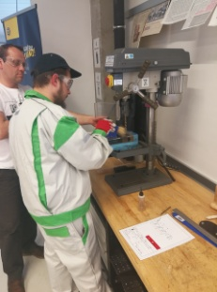
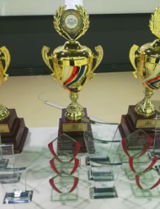
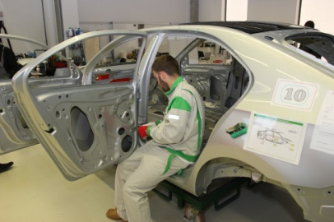






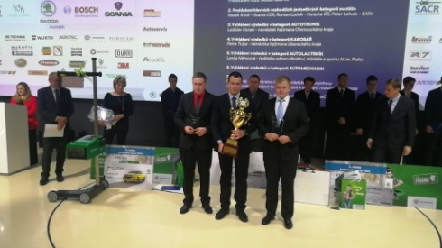
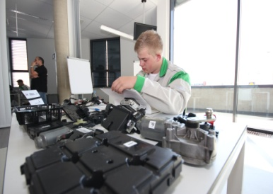



Aktivity KMK automobilní techniky :
Autoopravář junior
Vyhlašovatel soutěže:
VOŠ a SŠA Zábřeh
kategorie KAROSÁŘ 2018
1. místo žák: VRANA Vít
VOŠ a SŠA Zábřeh
kategorie AUTOTRONIK 2019
2. místo žák: MOKROŠ David

Slide 9

Připravované aktivity KMK :
PORSCHE Česká republika s.r.o.
dílny VOŠ a SŠA Zábřeh 14. listopadu 2019
„Elektromobil v praxi“
odborné školení pro pedagogické pracovníky technických odborných škol Olomouckého kraje
Natáčení odborných videí 3.12. 2019
Bosch Praha

Slide 10


Nabídka KMK AT pro veřejnost:
VOŠ a SŠA Zábřeh, U Dráhy 6 789 01 Zábřeh
nabízí službu pro motoristy, kde si můžete nechat v rámci akce
„Vidět a být viděn“zkontrolovat světlomety na Vašem voze?
Seřízení LED a LED Matrix světlometů zdarma pro veřejnost (listopad 2019)
- využití diagnostické techniky pořízené z projektu

Slide 11
Krajský metodický kabinet
AUTOMOBILNÍ TECHNIKY
Ing. Vítězslav Martykán
Kontakt: mobil 603 264 939, e-mail: v.martykan@spsa-za.cz

